Slide 1
单层板的宏观力学分析是层合结构分析的基础,
单层板是层合结构分析的基本单元
第四章 单层板的弹性特性

Slide 2
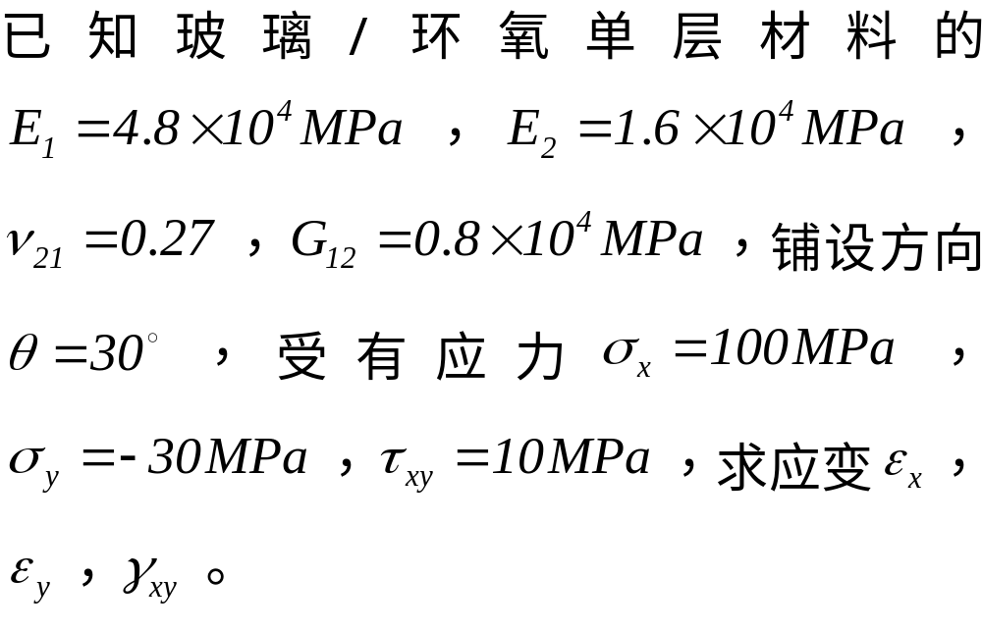
【习题】

Slide 3
实际工程结构中的复合材料： 层合状态的板与壳
对于复合材料来讲，与其说是材料倒不如说是结构

Slide 4
三个结构层次
一次结构：
由基体和增强材料复合而成的单向多相体（单向复合材料）
其性能取决于各组份材料（包括界面）的性能和各组份的含量以及各相之间的几何关系

Slide 5
三个结构层次
二次结构：
由单向复合材料叠合而成的层合板，其力学性能主要取决于单向复合材料的力学性能和铺设方向以及铺设角度

Slide 6
三个结构层次
三次结构：
由层合板构成的结构物，其性能取决于层合板的力学性能与结构的几何形状。

Slide 7
理想的单层板:
增强纤维(单向或者编织)在基体中按同一方向平行排列的薄层板状复合材料。
实际的复合材料是指厚度方向尺寸远小于其它两个方向的单向复合材料。
纤维在基体中基本相互平行，但是在垂直于纤维的方向是随机分布的。

Slide 8
1: 纤维方向(轴向,纵向)
2:方向垂直于纤维(横向)
3:方向垂直于单向板平面(法线方向)
3
2
2 y
2
1
1
1
x
3
平行
2
随机

Slide 9
3
2
2 y
2
x
1
1
1
平行
123 坐标系为正轴坐标系——材料主轴方向
xy3坐标系为偏轴坐标系——空间坐标方向

Slide 10
单层板属于横观各向同性体或者正交各向异性体
23平面内,纤维是随机分布的,宏观上把单向板看作(正交)横观各向同性体,23平面为各向同性面
3
3
2
2
1
随机

Slide 11
单向板的假定
(1) 正交各向异性材料（横观各向同性材料）
单向板的厚度尺寸远小于其它两个方向的尺寸
与单向板法线方向(3方向)有关的应力分量与单向板面内(12坐标面)的应力分量相比很小,可以忽略.
为什么？
单向板的分析可以简化为二维平面应力问题
存在两个互相垂直的平面，在此平面的对称方向－其力学性能相同，这些材料对称面的交线－材料主轴
一个主轴与纤维方向平行
另一个在板的平面内与纤维方向垂直
Notes:
1.表面无应力；2.实际使用会避免3方向受载，因其强度低

Slide 12
单向板的假定
2）线弹性
不同基体，与纤维可以组成不同性能的复合材料。
模型：线弹性，弹性－理想塑性，非线性以及粘弹性
应力
应力
应力
应力
应变
应变
应变
应变
线弹性
弹塑性
非线性
粘弹性
这些图表达清楚了吗？

Slide 13
3) 连续性
单向板的假定
纤维复合材料在纤维方向承受载荷，纤维是主要承载相，基体的作用是支撑纤维保持一定的状态，保护纤维不受损伤并在纤维的端头附近以剪切形式传递载荷。
当在纤维方向以外承受横向载荷时，纤维与基体均同时承担。

Slide 14
3) 连续性（续）
单向板的假定
在复合材料成型过程中，尽管仔细控制工艺条件，还是会有气孔，脱粘，或者断丝。即在材料内部会出现某些局部的不连续性。
但是整体上，还是认为是整个材料是连续的。
例如，当复合材料中出现各别纤维断头时，通过基体在界面上的剪切作用，纤维上的正应力从断头处的零值逐渐增大，离开断头端部一段距离后，该纤维仍可以象连续纤维一样承担载荷。因此，即使在复合材料中纤维出现了断头，只要不是全部纤维断在同一截面，材料仍能照常承担载荷。因而，研究复合材料宏观力学性能时，可以不考虑不连续性。

Slide 15
单向板的假定
4)均匀性
对于复合材料来讲，虽然它们含有不同的相，但是只有在作一次结构即细观水平分析时，才考虑不同的相，即非均匀性。而在二次结构作宏观分析时，可以忽略不同相的区别，即认为单向复合材料是均匀性

Slide 16
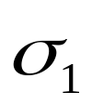
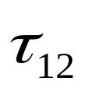
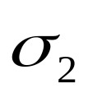
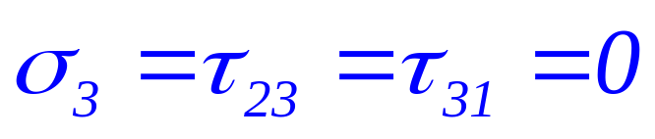
单向板的正轴弹性特性
平面应力状态

Slide 17
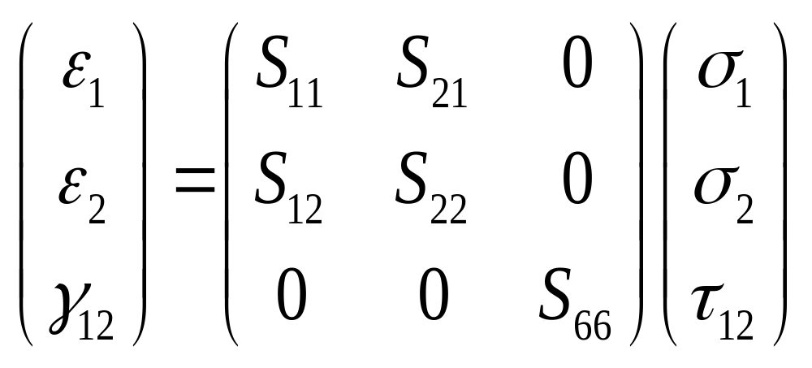
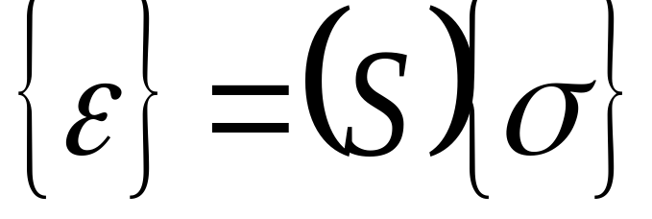
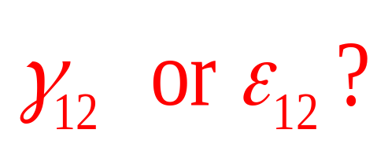
单向板在平面应力状态下的二维柔度矩阵
平面应力正轴柔度矩阵
二维柔度矩阵各元素对应等于三维柔度矩阵各元素
Notes:
能量好表达，否则偏轴刚度不对称

Slide 18
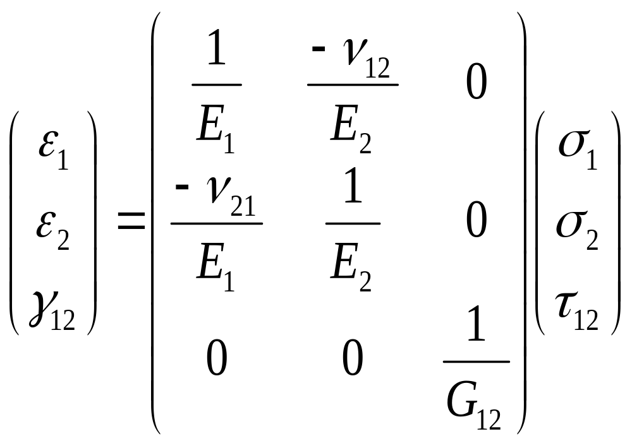
单层板正轴的应力应变关系
单向板的正轴柔度矩阵

Slide 19
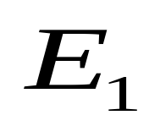
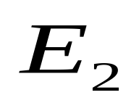
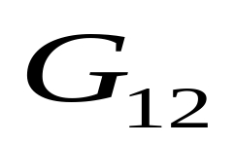
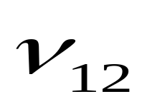
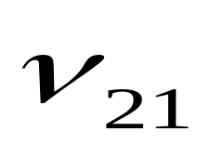
纵向弹性模量
平面应力状态下,有4个独立的工程弹性常数
横向弹性模量
剪切模量
相应方向的泊松比
为什么是4个独立？

Slide 20
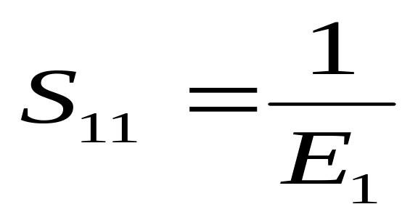
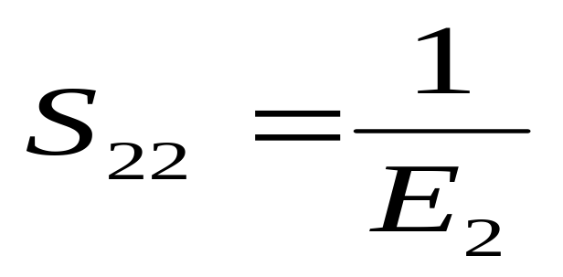
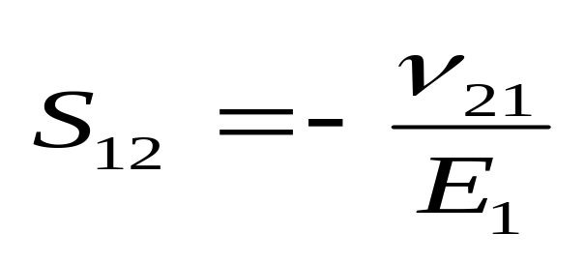
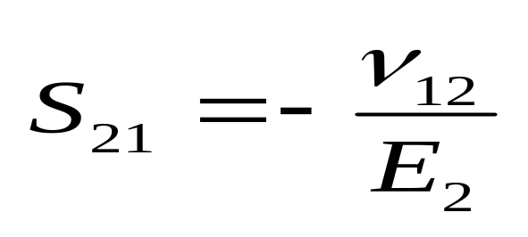
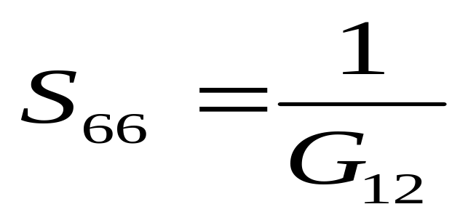
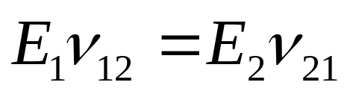
柔度系数与工程弹性常数之间的关系
一个互等关系

Slide 21
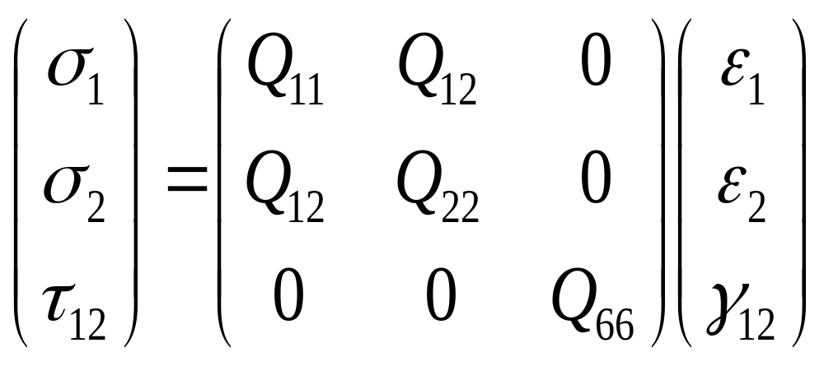
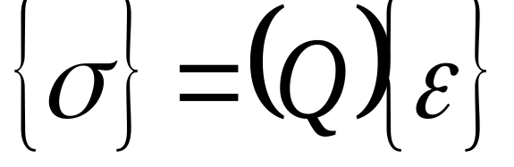
二维刚度矩阵可由柔度矩阵求逆而得
平面应力正轴刚度矩阵
二维柔度矩阵各元素对应等于三维柔度矩阵各元素
二维刚度矩阵各元素不等于对应的三维矩阵元素（为什么？如何由三维求得）, 起个新名字-折减刚度矩阵

Slide 22
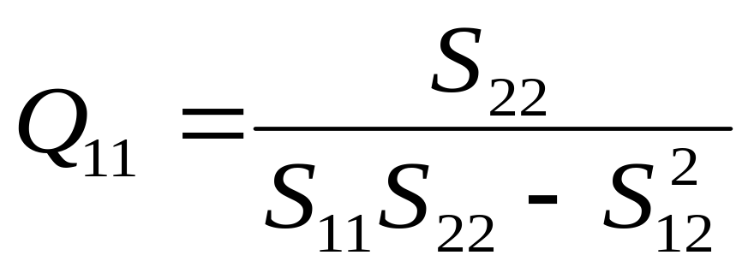

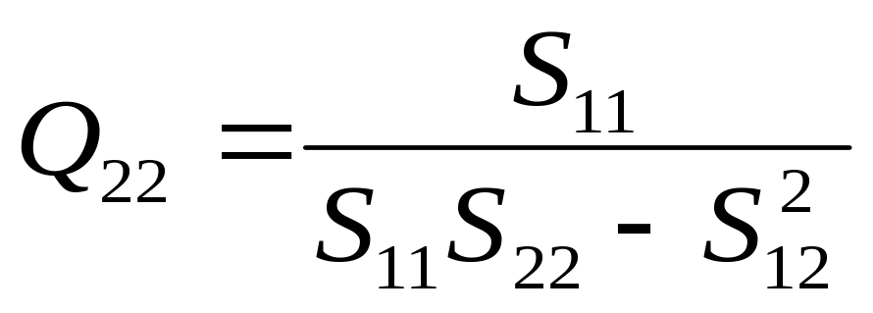
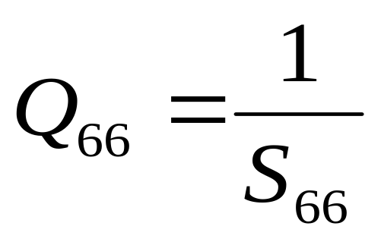
刚度(简称模量)系数与柔度系数之间的关系(通过对[S]求逆)

Slide 23
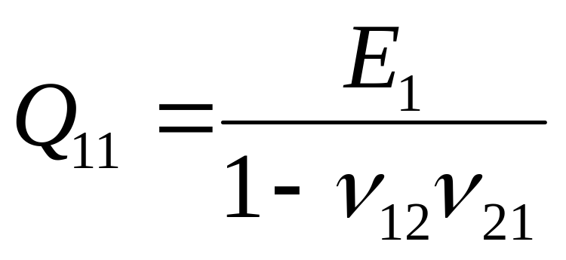
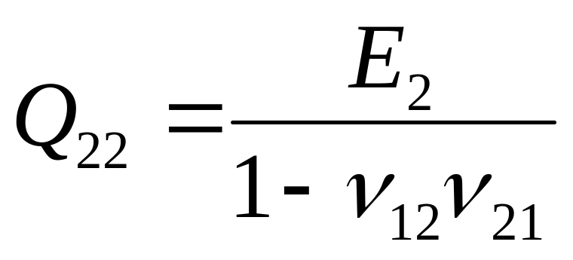
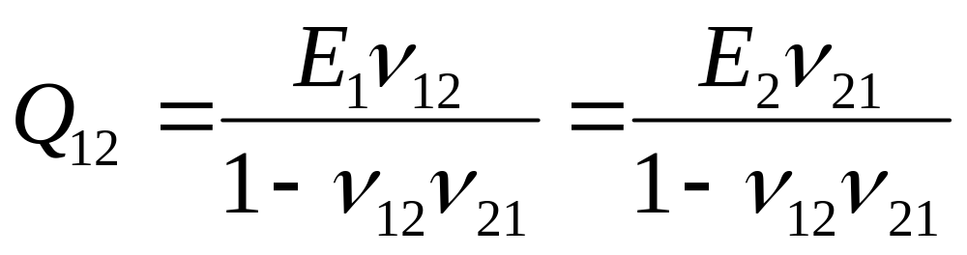
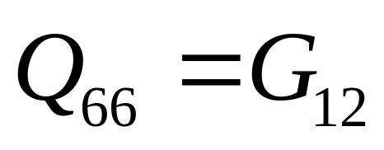
刚度系数与工程弹性常数之间的关系

Slide 24
单层板的正轴刚度有三种形式
1)工程弹性常数
2)模量分量
3)柔量分量

Slide 25
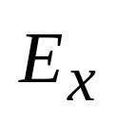
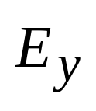
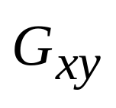
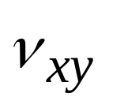
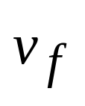
典型单向复合材料及铝的工程常数
牌号 | 材料 | GPa | GPa | GPa |  |  | ρ（g/cm³）
T300/5208 | 碳/环氧 | 181 | 10.3 | 7.17 | 0.28 | 70(%) | 1.6
 | 铝 | 69 | 69 | 26.54 | 0.3 |  | 2.6

Slide 26
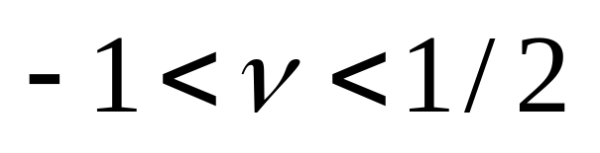
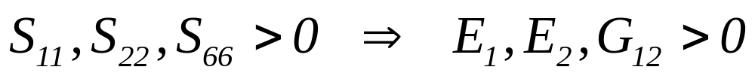

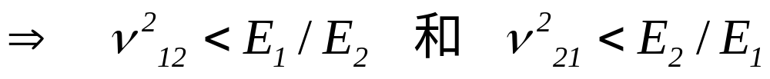
单向复合材料泊松比的特征
讨论物理可能的参数取值范围来确定测量参数是否合理
对于各向同性材料
柔度矩阵对角线上的各项应为正
同样要求刚度矩阵对角线上的各项总是为正
这些限制可以用来检验材料的试验数据或者正交各向异性材料模型的正确性

Slide 27
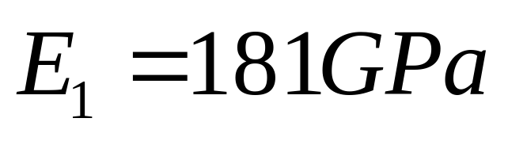
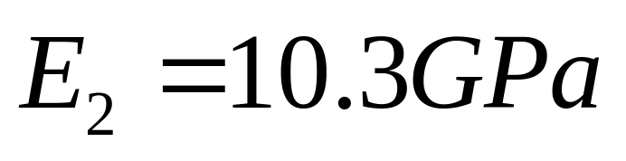
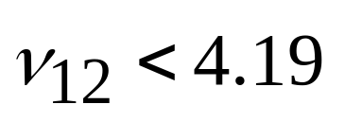
例子
以碳纤维、环氧树脂复合材料为例，该材料的
理论计算
单向复合材料的泊松比与通常材料的显著区别是不受小于1 /2 值的限制，它取决于材料的两个杨氏模量之比。

Slide 28
单向板的偏轴弹性特性
复合材料板往往由多层铺层方向不同的单层板组成.
整体坐标系往往与各层材料的正轴坐标系不重合.
单向板的偏轴弹性特性为单层非材料主方向的刚度
例子: 对于纤维缠绕的圆柱型壳体,材料正轴是缠绕的螺旋线方向,而材料的应力应变往往是在偏轴给出的.计算机坐标系一般是设在圆柱壳的径向和环向

Slide 29






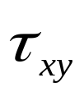
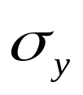
坐标规定
123 为材料的正轴坐标系
xyz 为材料的偏轴坐标系
3轴与Z轴重合
从x轴正方向逆时针转到1方向时的θ 为正
坐标轴与纤维方向不一致
两套坐标系, 首先应该知道应力,应变,刚度(柔度)矩阵在不同坐标系下的转化关系

Slide 30
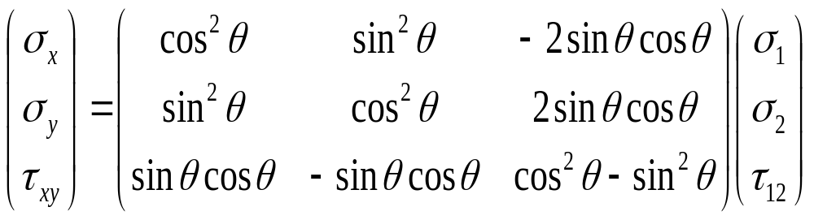
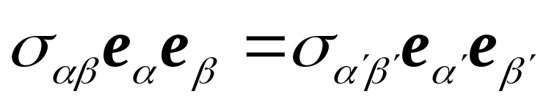
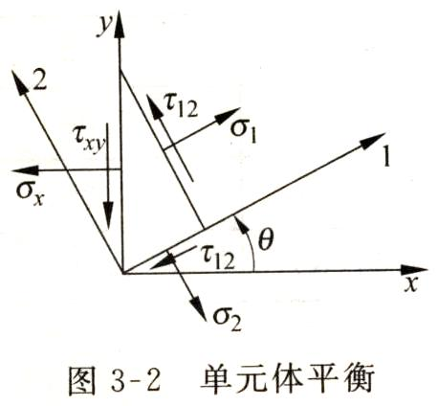

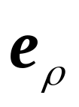
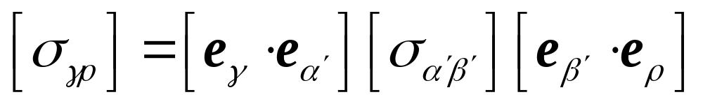
平面应力转轴公式
如何求得:
1. 斜截面三角体平衡分析
2. 张量分量转换关系
两边均左点乘 , 右点乘

Slide 31
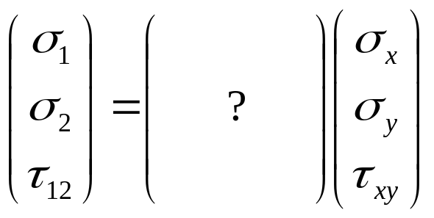
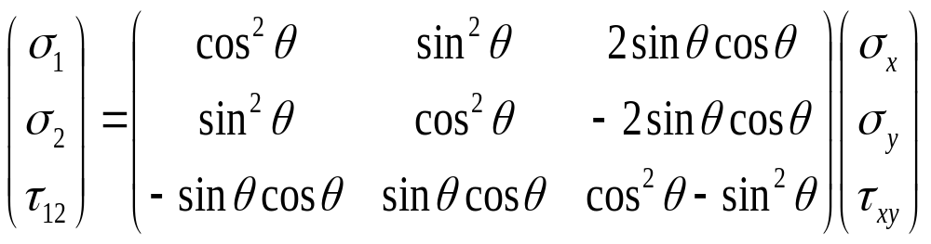
平面应力转轴公式(续)
求逆(以负θ代替θ)

Slide 32
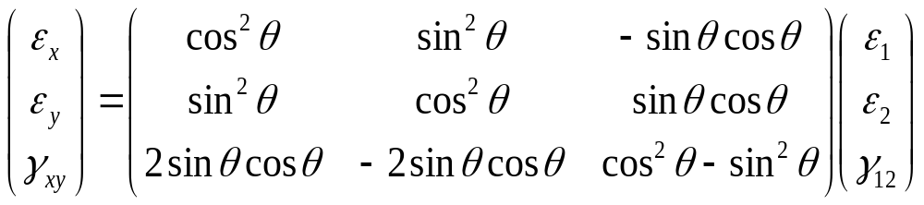
平面问题的应变转轴公式
思考题：是否可以由应力转轴公式类比得到应变转轴公式？
更科学的应力、应变列阵定义？

Slide 33

求逆(以负θ代替θ)

Slide 34
偏轴刚度
1)偏轴下的简单实验,由于加载不是在材料的主轴方向,所以一种外力要引起多种变形,从而不便由实验得到.
2)只要通过适当的应力和应变的转换,可以导出偏轴材料下的应力和应变.

Slide 35












偏轴应力与偏轴应变关系建立过程
正轴应力转换偏轴应力
偏轴应力与偏轴应变
偏轴应变-正轴应变
正轴应力应变关系得到偏轴应变-正轴应力关系

Slide 36



三个转换关系

Slide 37


偏轴刚度矩阵
正轴刚度矩阵

Slide 38


偏轴二维刚度矩阵
偏轴刚度矩阵
上加横线表示偏轴下的量
六个偏轴模量常数,表现为各向异性,这是由正交各向异性变换而来.但是独立的弹性系数是4个

Slide 39




偏轴柔量
偏轴柔量分量
偏轴柔度矩阵
两种确定方法

Slide 40




偏轴工程常数
沿x轴单向拉伸与压缩
拉压弹性模量
x向引起y向的泊松系数
x向的拉剪
耦合系数
拉压 ←→ 剪切

Slide 41
小结
由于存在材料主轴与空间坐标方向的差异，即使对于正交各向异性材料，平面内的应力和应变关系也很复杂。但是依靠应力和应变转轴公式，可以灵活地在材料主轴坐标系统与空间总体坐标系统间转化，来解决问题。

